Slide 1
AYUNTAMIENTO DE SAN PEDRO TLAQUEPAQUE
GOBIERNO 2018 - 2021
Secretaria General del Ayuntamiento
Dirección de Delegaciones y Agencias Municipales
DELEGACIÓN MUNICIPAL DE TATEPOSCO
INFORME SEPTIEMBRE 2021

Slide 2
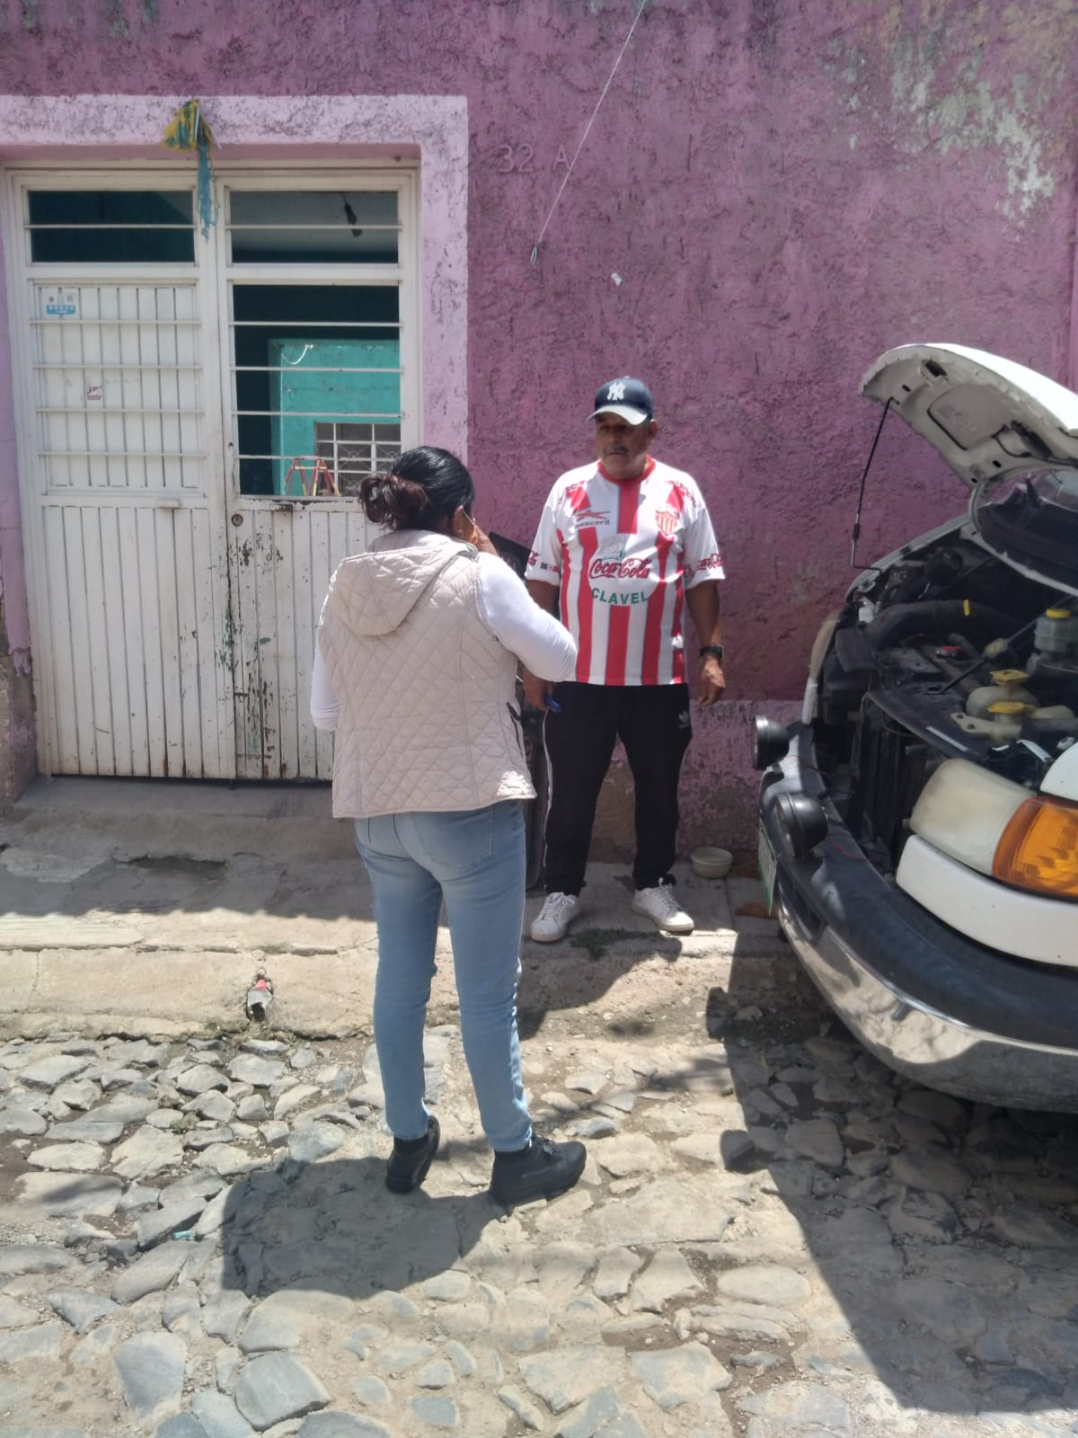
3.- Visitas a colonias/Levantamiento y requerimientos de servicios
SEPTIEMBRE 2021
01 DE SEPTIEMBRE
Visita ciudadana en Tateposco, con la finalidad de avisar que retiren sus autos que dejan estacionados en la calle Hidalgo ya que impiden y/o obstruyen el paso de camiones recolectores de basura

Slide 3
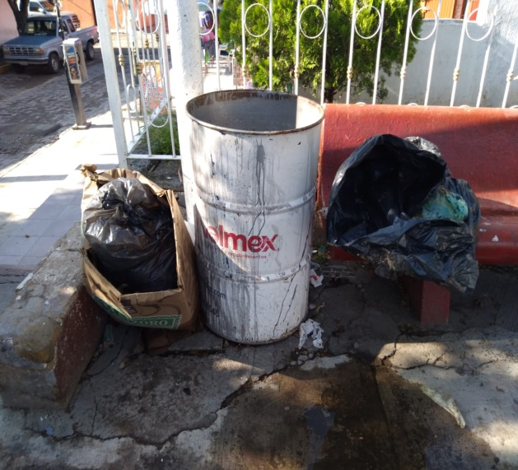
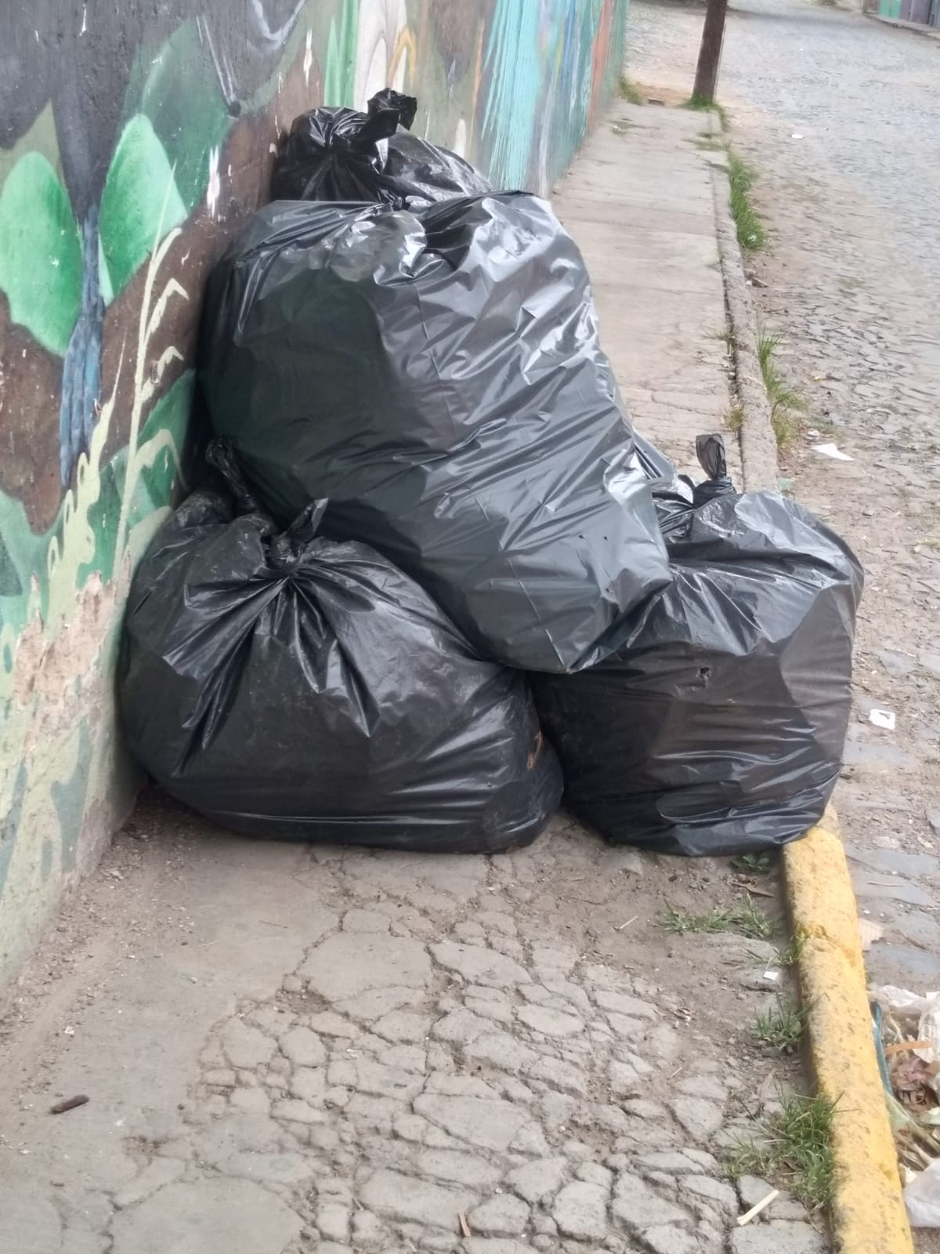
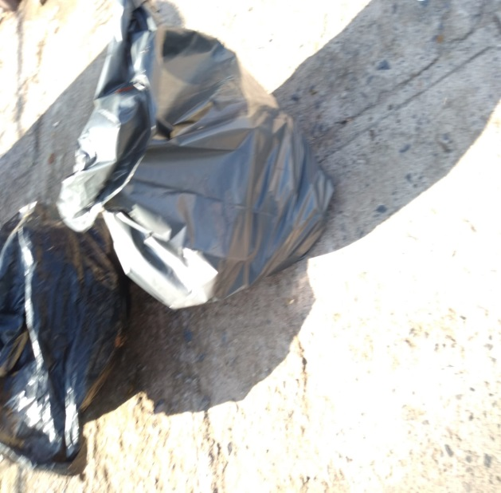
3. Visitas a Colonias/Levantamiento y requerimientos de servicios
SEPTIEMBRE 2021
SEPTIEMBRE
Se realizo recorrido por parte de una servidora en la Colonia Tateposco, esto en atención a los ciudadanos habitantes de la calle Francisco I. Madero, para aclarar inquietudes y tomar algunos reportes de aseo Publico, ya que desean que pase con frecuencia
el camión recolector de basura.

Slide 4
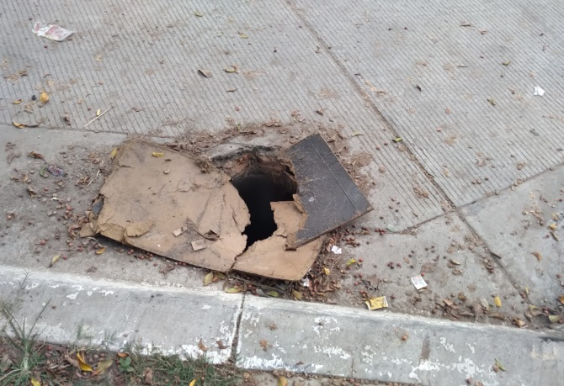
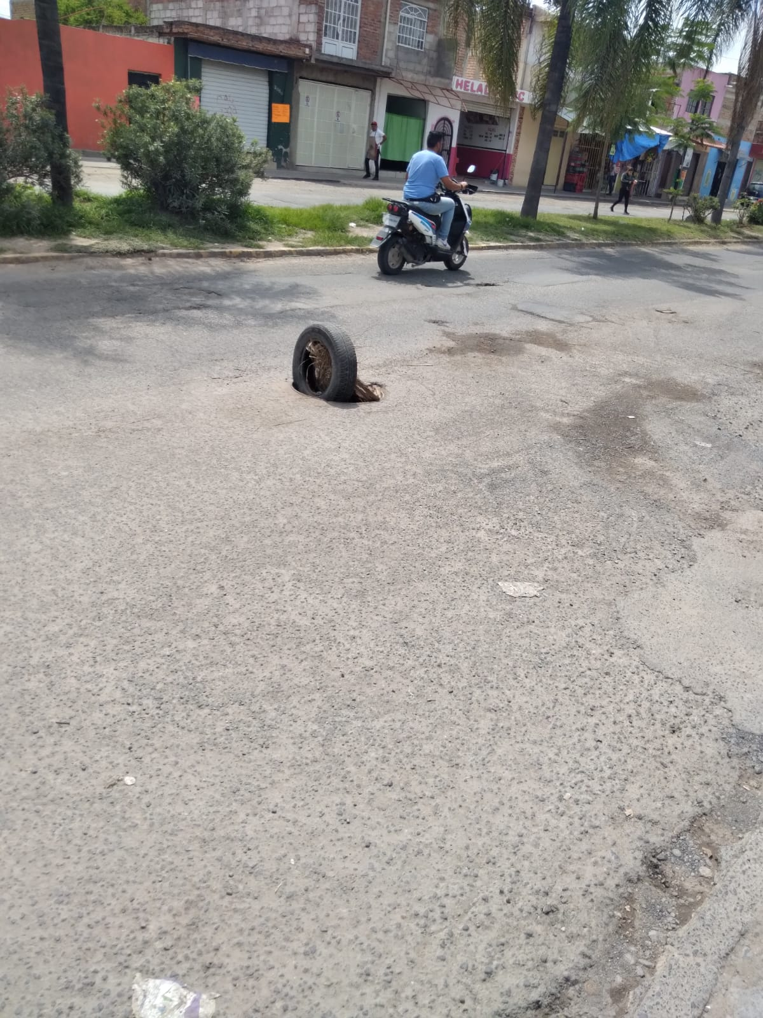
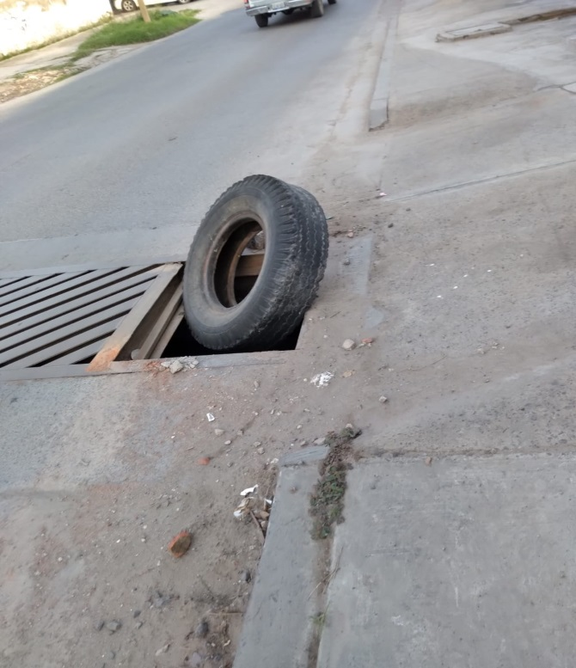
3. Visitas a Colonias/levantamiento requerimiento de servicio
SEPTIEMBRE 2021
SEPTIEMBRE
Se llevo a cabo un recorrido sobre la calle independencia de la Colonia los Puestos, hasta fraccionamiento de Parques de la victoria para verificar tapas de registro que fueron sustraídas, por lo cual de inmediato se realizaron reportes 11229673- 11229674 ante el siapa para que fueran reparadas.

Slide 5
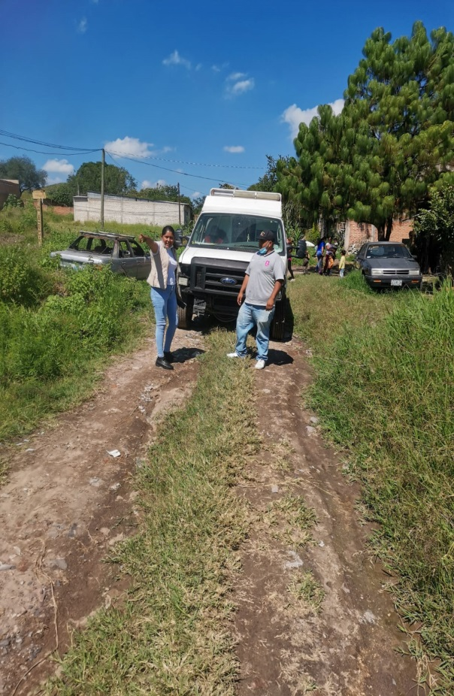
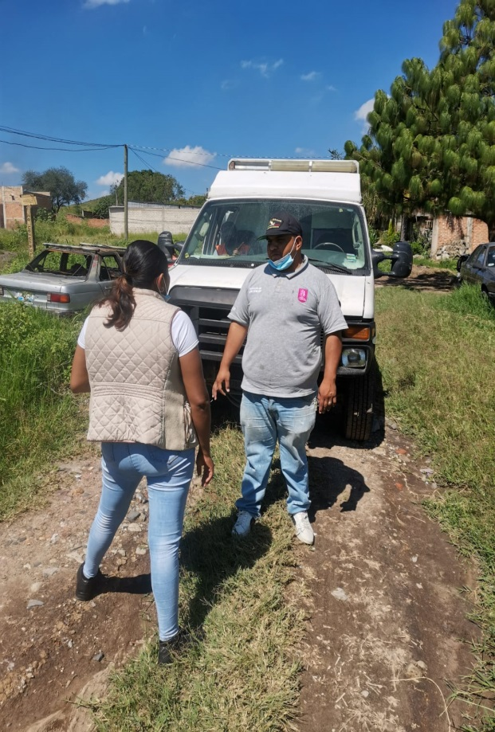
5. Visitas a Colonias/Apoyo a otras Dependencias.
SEPTIEMBRE 2021
SEPTIEMBRE
Se llevo a cabo una fumigación sobre la calle San Francisco en la colonia Los puestos, esto para combatir el mosquito del dengue, trabajo realizado por el Departamento de Aseo Publico en coordinación con la Delegación.

Slide 6
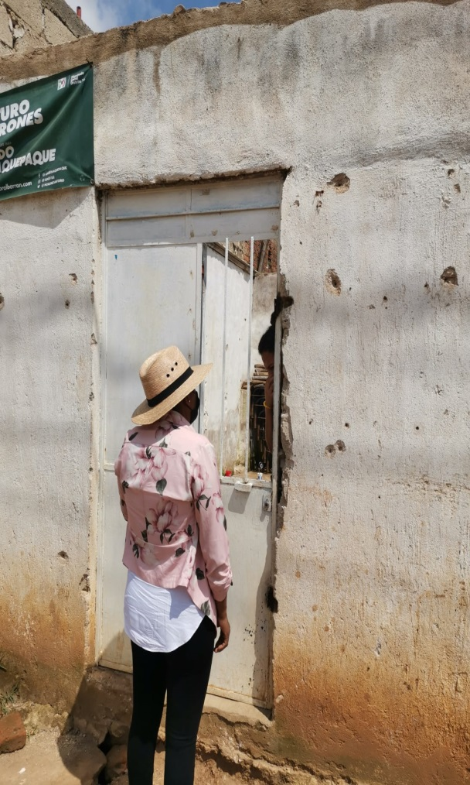
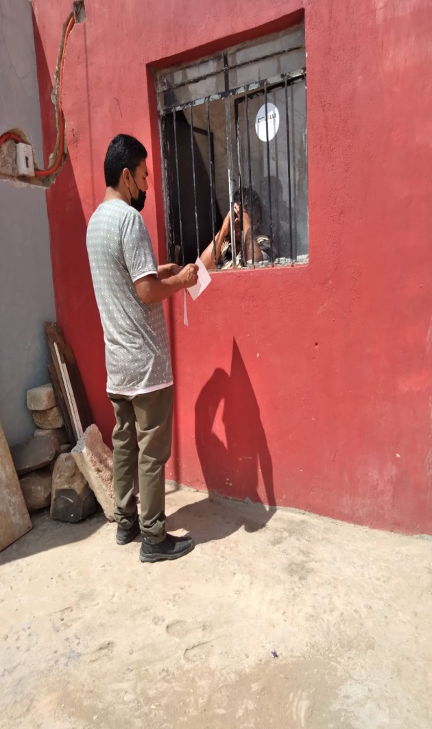
3. Visitas a Colonias//levantamiento y requerimiento de servicios
SEPTIEMBRE 2021
SEPTIEMBRE
Visitas en la Colonia la cofradía, esto para informarles a los ciudadanos sobre el programa: «Reconstrucción del Tejido Social» trabajo realizado por personal de la Delegación Tateposco.

Slide 7
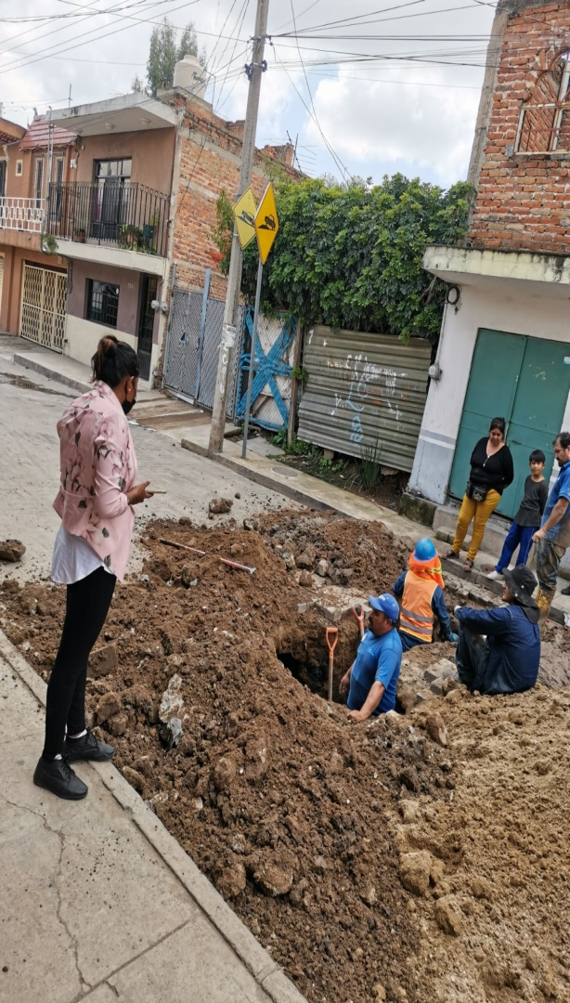
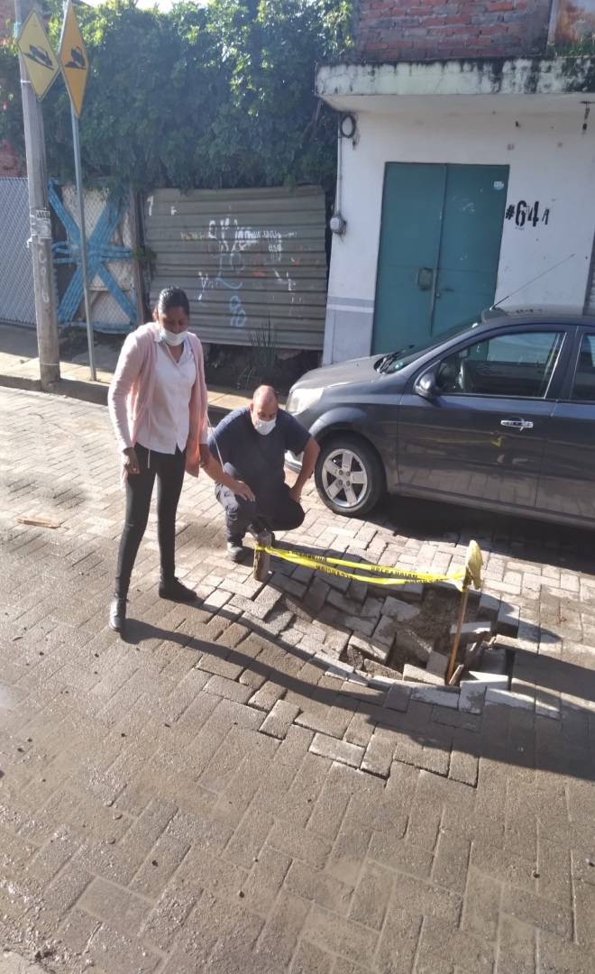
3. Visitas a Colonias/levantamiento requerimiento de servicios
AGOSTO 2020
SEPTIEMBRE
Se realizo un recorrido sobre las calle Hidalgo en Tateposco, esto para verificar socavones que dejaron las agua pluviales, y posteriormente realizar los reportes.

Slide 8
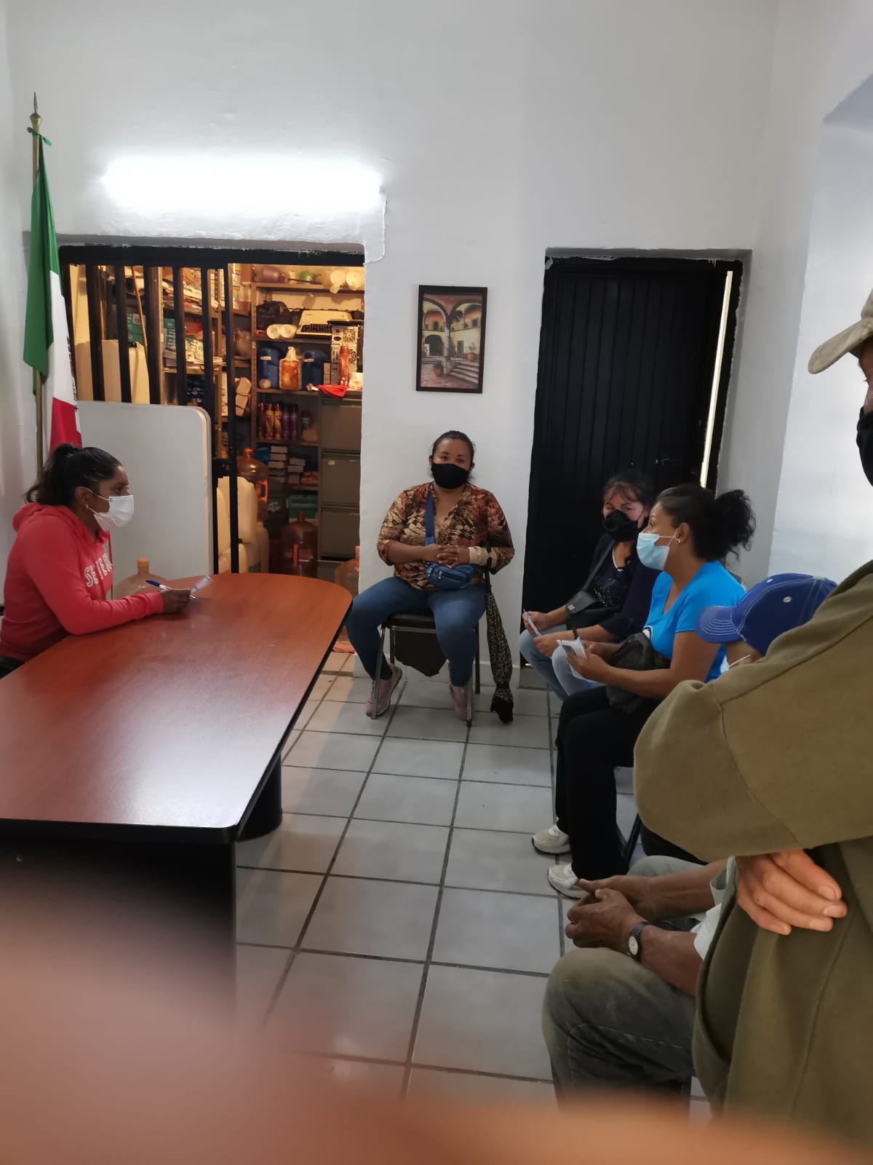
3. Visitas a Colonias//levantamiento y requerimiento de servicios
AGOSTO2021
SEPTIEMBRE
Se realiza atención a ciudadanos que acuden a esta Delegación Municipal, para aclarar sus inquietudes y dar atención a sus peticiones.

Slide 9
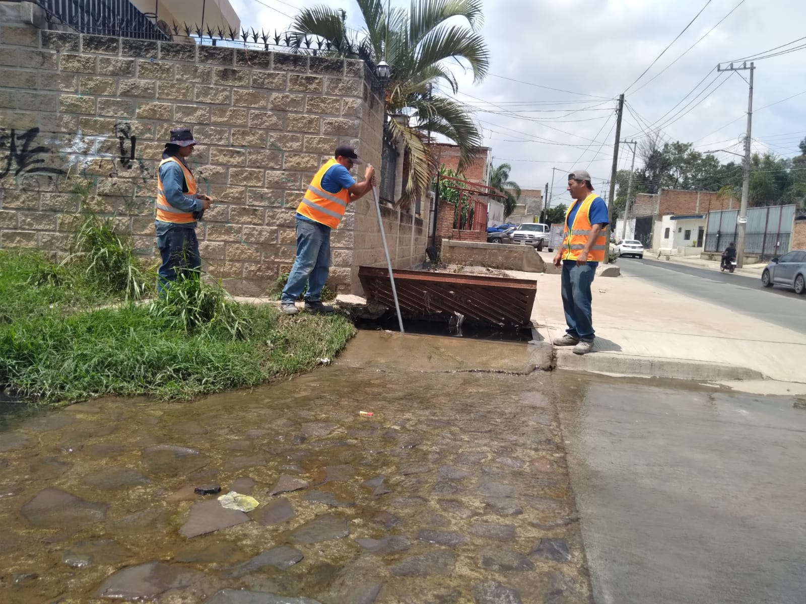
3. Visitas a Colonias//levantamiento y requerimiento de servicios
septiembre2021
SEPTIEMBRE
Se realizo una visita a la calle Independencia en la Colonia Los puestos, esto para verificar trabajos de desazolve de alcantarilla ya que constantemente se encuentra azolvada.

Slide 10
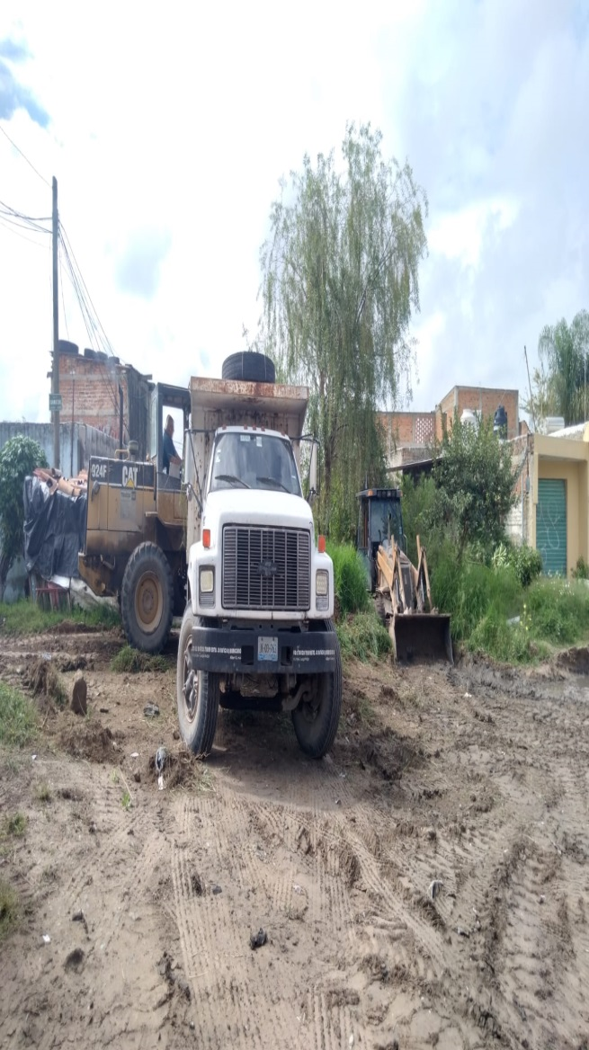
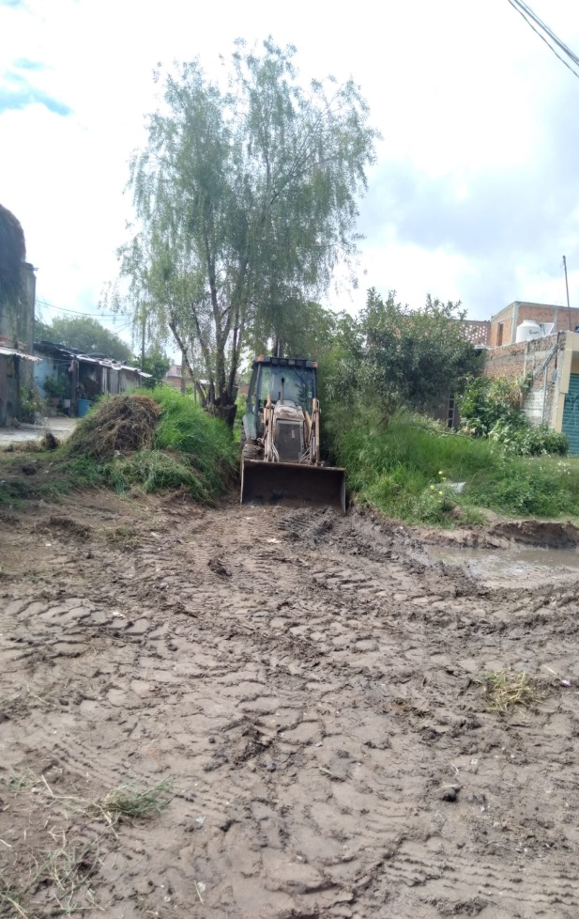
septiembre2021
3. Visitas a colonias/levantamiento y requerimiento de servicios.
SEPTIEMBRE
Se llevo acabo la nivelación de la calle Francisco Silva Romero en la Colonia Francisco silva Romero, esto debido al temporal de lluvias ya que estaba totalmente destrozada.

Slide 11
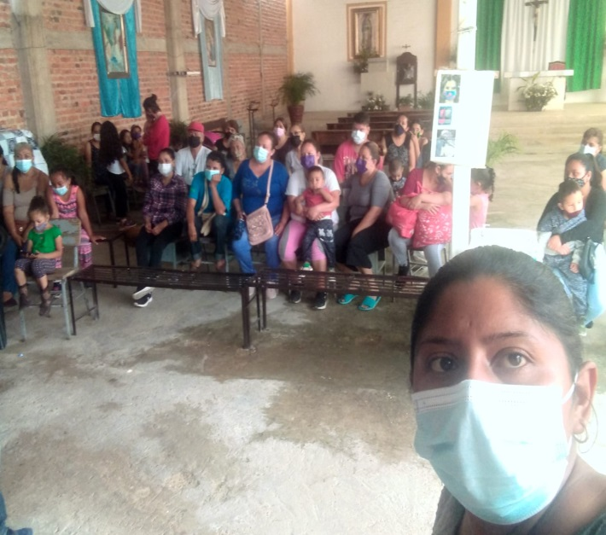
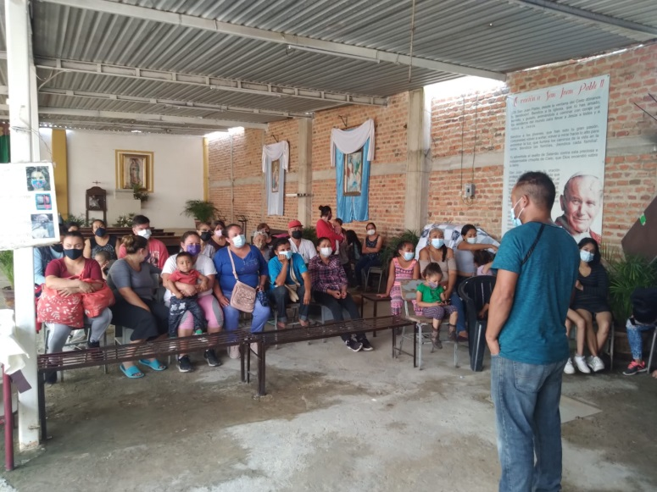
3. Visitas a colonias/levantamiento y requerimientos de servicios
AGOSTO2021
SEPTIEMBRE
Se llevo a cabo una reunión en la Colonia Potrero el Sauz, esto con la finalidad de organizar una mesa directiva para poder trabajar en la zona y así elegir un representante aclarar algunas inquietudes de ciudadanos habitantes de la zona.

Slide 12
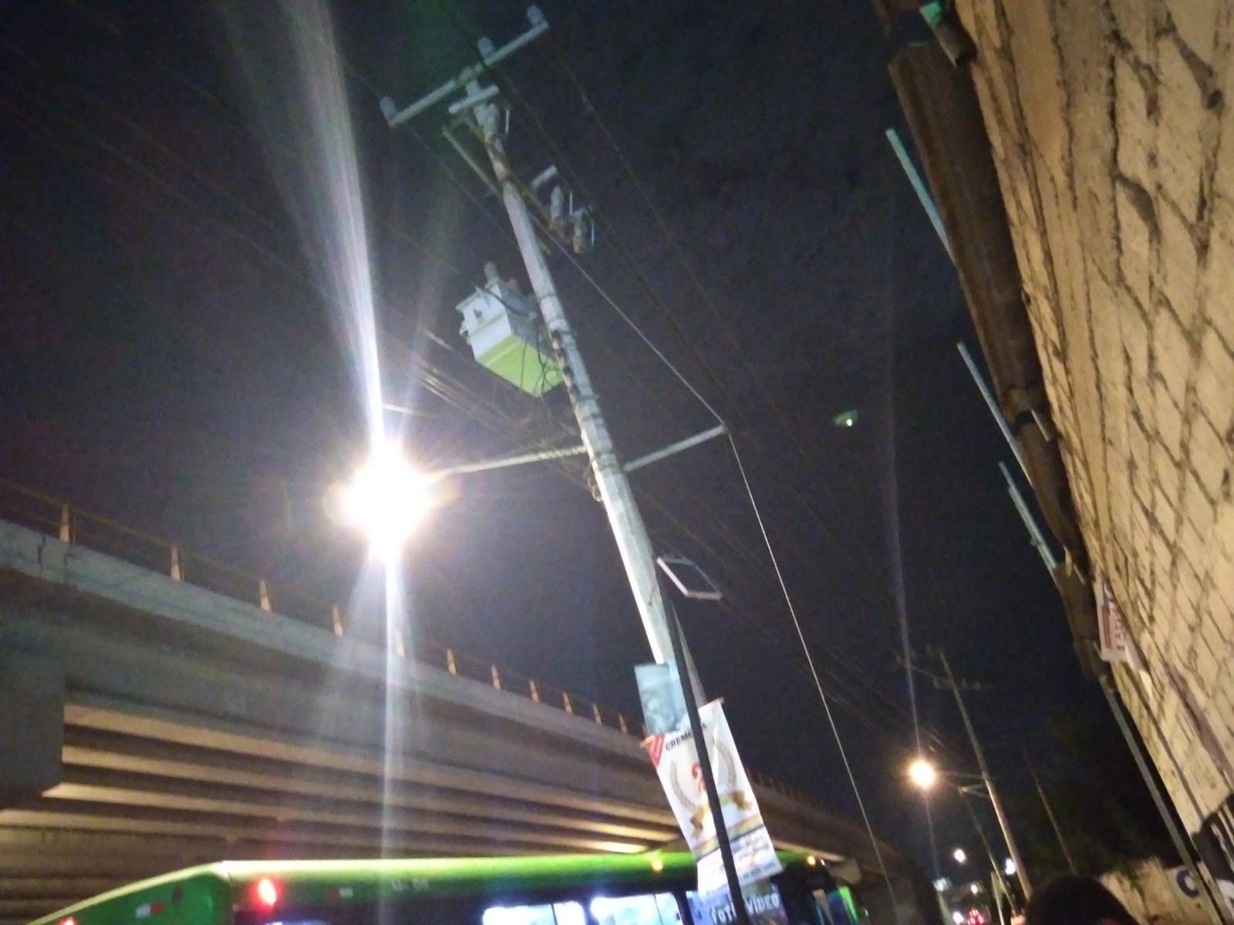
3. VISITAS A COLONIAS/ LEVANTAMIENTO Y REQUERIMIENTOS DE SERVICIOS
AGOSTO 2021
SEPTIEMBRE
Se realizo una visita a Puente a desnivel de Tateposco, esto para verificar trabajos de Alumbrado Público ya que se llevo a cabo la instalación de luminaria.

Slide 13
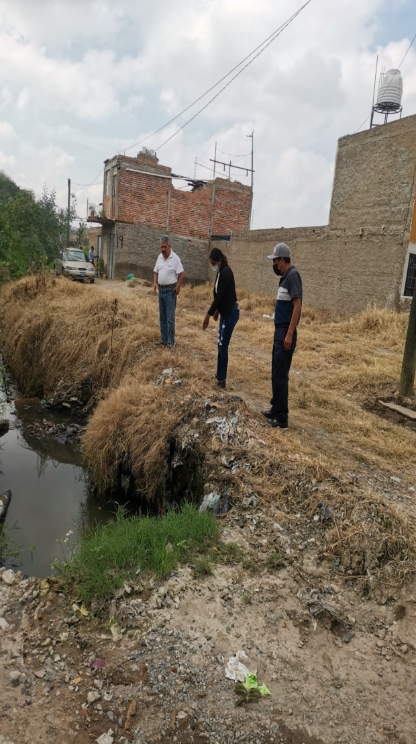
5 apoyo a otras dependencias
AGOSTO 2021
SEPTIEMBRE
Se llevo a cabo la colocación de un tubo de desagüe en la calle guamúchil iniciando en la colonia francisco silva romero hasta la colonia Barrios Unidos). Trabajo realizado por Maquinaria Pesada y Obras Públicas.

Slide 14
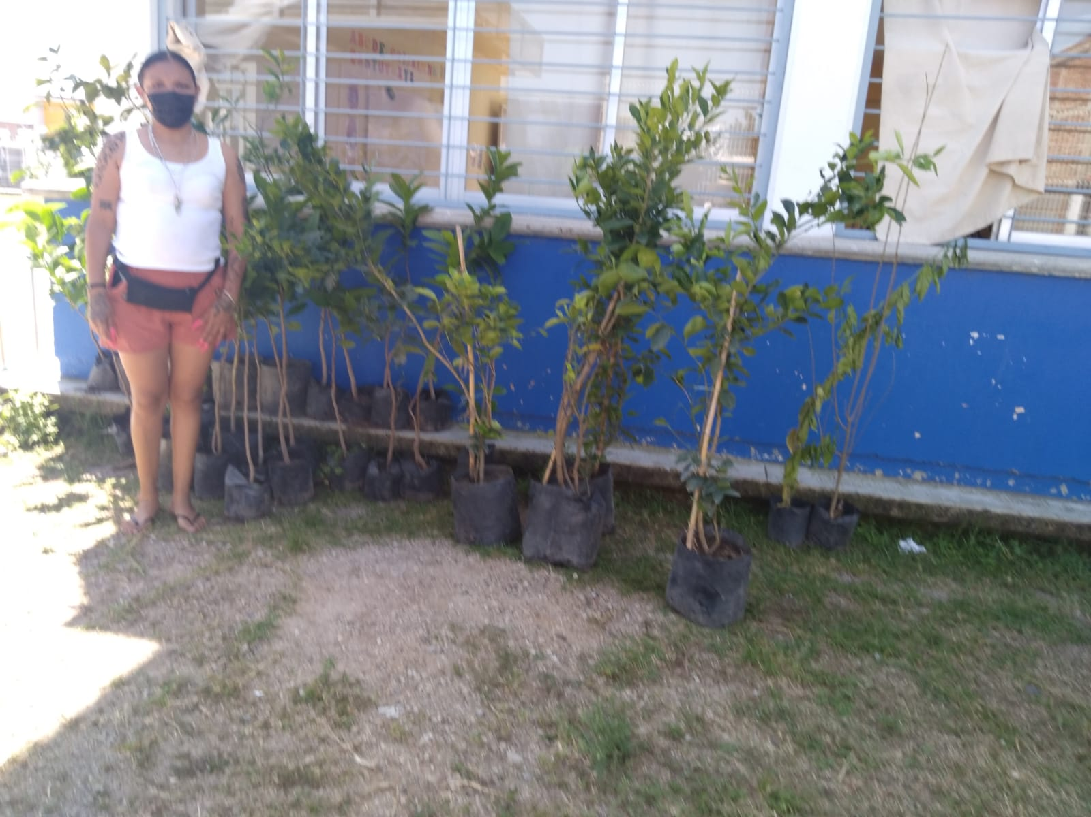
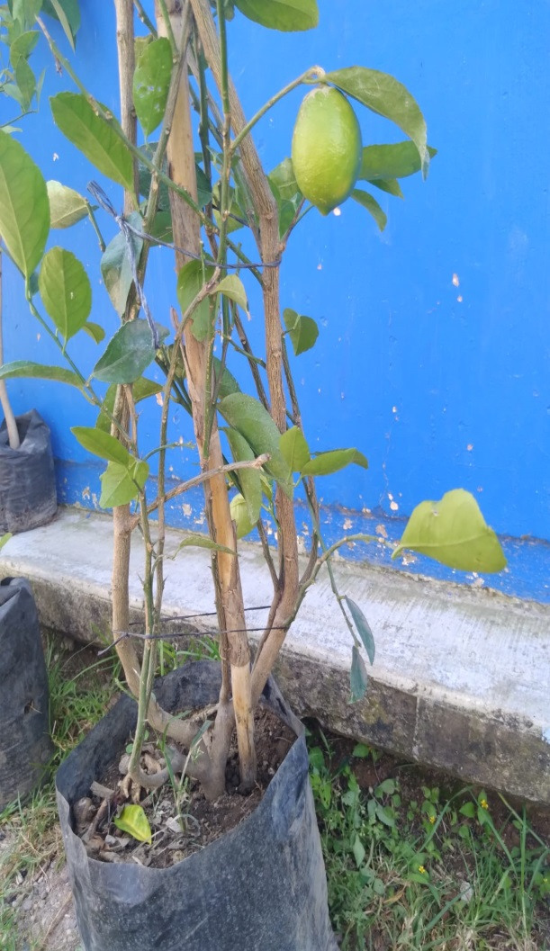
3. VISITAS A COLONIAS/LEVANTAMIENTO Y REQUERIMIENTOS DE SERVICIOS
SEPTIEMBRE 2021
SEPTIEMBRE
Atención a la solicitud de arboles para reforestación en la Escuela Primaria Antonio Castro Leal en el Fraccionamiento de Parques de la Victoria.

